Slide 1

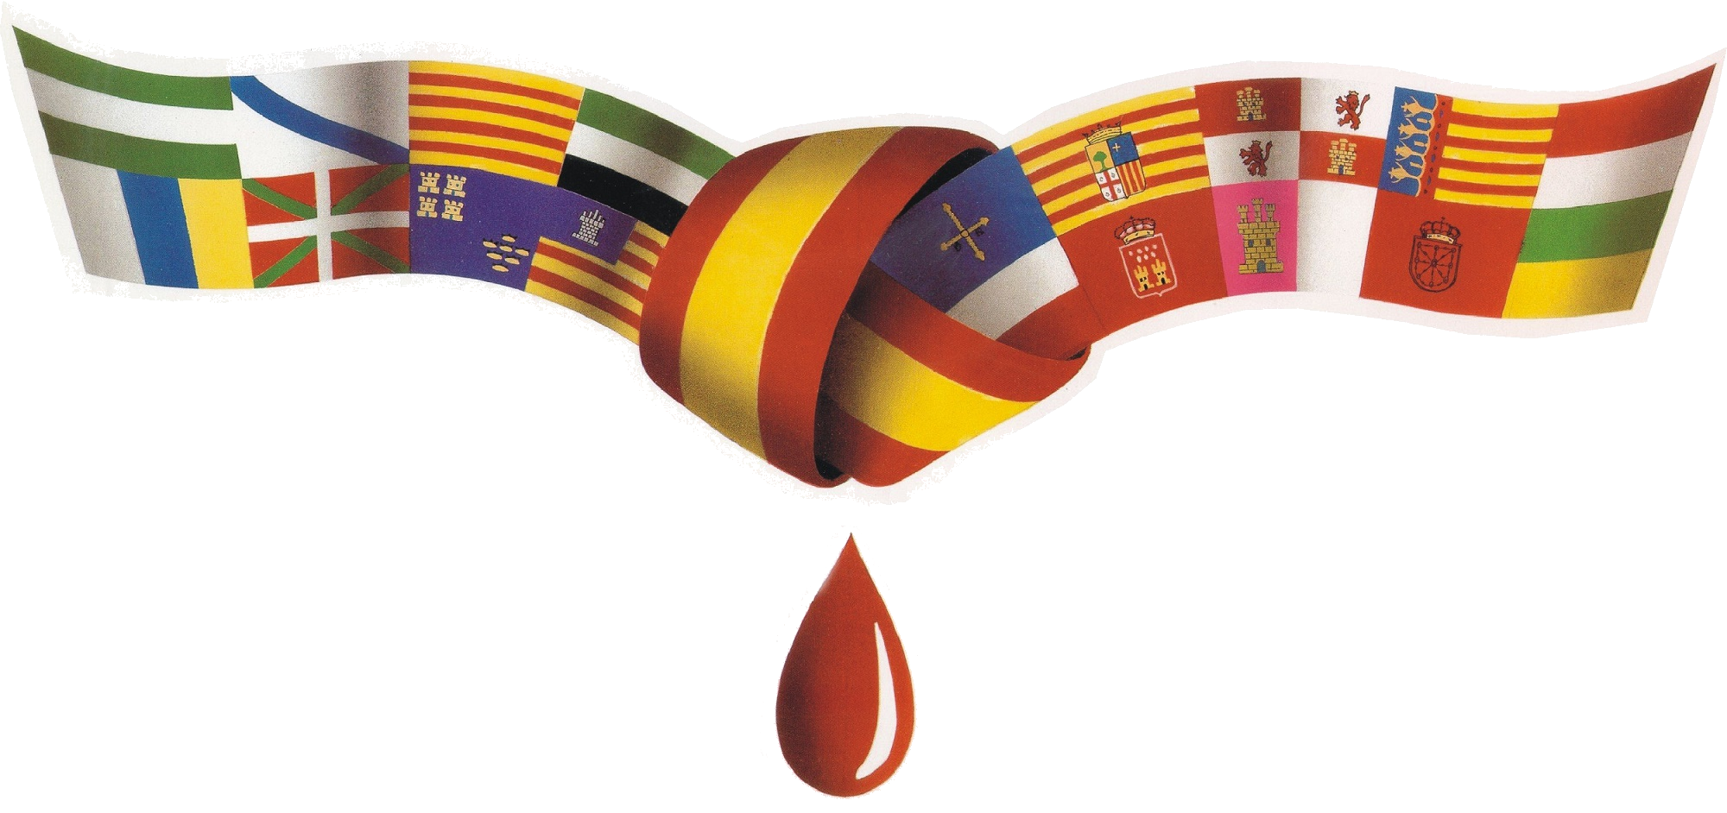
14 de junio
Día Mundial del
Donante de Sangre
Federación Española
de Donantes de Sangre
- FedSang -
2026
Comunidad, compromiso y vida
Celebrando la mayor red de apoyo social
Imagen generada con IA

Slide 2
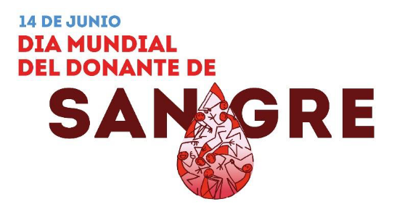


Cada 14 de junio se celebra el Día Mundial del Donante de Sangre, cuya finalidad es agradecer a los donantes voluntarios y no remunerados su contribución para salvar vidas y concienciar sobre la necesidad constante de que se hagan donaciones periódicas para garantizar unos suministros de sangre seguros, suficientes y accesibles. Este día también pone de relieve la responsabilidad de los gobiernos y las autoridades de salud en lo que se refiere a inversión en sistemas de sangre sólidos que favorezcan la donación voluntaria, el acceso equitativo y las prácticas de transfusión seguras.
Las transfusiones de sangre son fundamentales para manejar las hemorragias relacionadas con el embarazo, tratar la anemia infantil grave, apoyar los procedimientos médicos y quirúrgicos complejos, y proporcionar atención de por vida a las personas que padecen afecciones como la anemia de células falciformes, la talasemia, la hemofilia y los trastornos inmunitarios. También son vitales en las emergencias, los desastres y los conflictos.
Además, gracias a la tecnología de fraccionamiento, los componentes del plasma que no son necesarios para la transfusión se pueden convertir en principios farmacéuticos activos que se emplean en la fabricación de medicamentos derivados del plasma. Entre ellos cabe mencionar los factores de coagulación, las inmunoglobulinas, la albúmina y otros tratamientos que son fundamentales para tratar trastornos hemorrágicos, enfermedades infecciosas y diversas afecciones crónicas, como los cánceres.
Sin embargo, muchos países, especialmente los de ingreso bajo y mediano, siguen padeciendo escasez y enfrentándose a dificultades en materia de seguridad, lo que subraya la necesidad de contar con programas sólidos de donación de sangre, un permanente compromiso institucional y una amplia participación comunitaria para garantizar un acceso rápido y equitativo a sangre inocua para todos los que la necesiten.
TEMA CENTRAL DE LA CAMPAÑA DE ESTE AÑO
El lema de la campaña de este año, «Una gota de humanidad. Donemos sangre. Salvemos vidas», coloca a la humanidad en el centro de cada donación de sangre, y sugiere que cada acto conlleva compasión, solidaridad y cuidado hacia los demás. Inspirado por la idea de que toda la humanidad puede reflejarse en una sola gota, convierte la donación de sangre en algo más que un acto médico; la convierte en un gesto profundamente humano, para destacar que cada donación contribuye a crear un salvavidas que nos protege a todos. El mensaje que transmite este lema se refiere a una acción y un efecto claros, que recuerdan al público que donar sangre salva vidas de una manera directa. Guarda una estrecha relación con los valores de solidaridad y responsabilidad colectiva, en consonancia con el espíritu del Día Mundial de la Salud 2026, «Juntos por la salud. Apoyemos la ciencia», al unir el factor humano con los sistemas y las prácticas que permiten que la transfusión de sangre sea segura y eficaz.
1

Slide 3
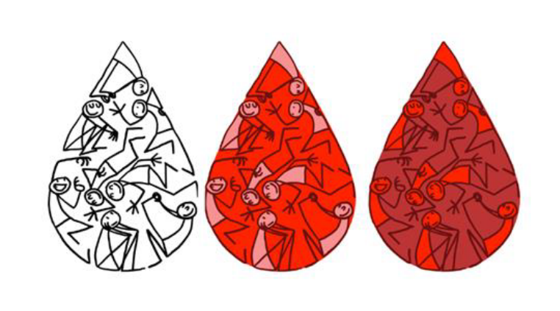

Las actividades de la campaña pueden incluir eventos conmemorativos, reuniones y talleres, ceremonias de agradecimiento a donantes, campañas en las redes sociales, transmisiones especiales en los medios de comunicación, iniciativas culturales o artísticas y la publicación de historias de gran interés humano para promover el tema de este año.
Este año, la iniciativa «Aporta tu gota» invita a las personas de todo el mundo a participar en un sencillo acto colectivo que salva vidas. A través de una plataforma web interactiva, a la que se puede acceder mediante un código QR, cualquier persona puede comprometerse a donar sangre y, de manera simbólica, «aportar su gota» de sangre, para poner su granito de arena en un movimiento mundial que no cesa de crecer.
Cada compromiso representa la determinación de contribuir a algo más grande: un esfuerzo compartido en favor de una mayor disponibilidad de suministros de sangre seguros e ininterrumpidos. Se anima a los participantes a convertir su promesa en acción uniéndose a otras personas para formar una «gota» colectiva – un símbolo poderoso de unidad, de solidaridad y de efectos que salvan vidas.
Los objetivos de la campaña de este año son:
impulsar el crecimiento sostenido de las donaciones de sangre periódicas, voluntarias y no remuneradas en todo el mundo, en apoyo del acceso equitativo a sangre inocua y de la resiliencia de los sistemas de salud; concienciar sobre la necesidad urgente de donar sangre y plasma y sobre los efectos que ello tiene a la hora de salvar vidas, y ser una fuente de inspiración para una nueva generación de donantes; poner de manifiesto la contribución vital que los donantes de sangre hacen a la salud y el bienestar, y promover los valores de solidaridad, humanidad y responsabilidad colectiva; movilizar a los gobiernos y los asociados para el desarrollo en lo que se refiere a inversión y mantenimiento de los programas nacionales de sangre, con miras a hacer realidad el acceso universal a las transfusiones de sangre seguras.
Federación Española de Donantes de Sangre
2

Slide 4
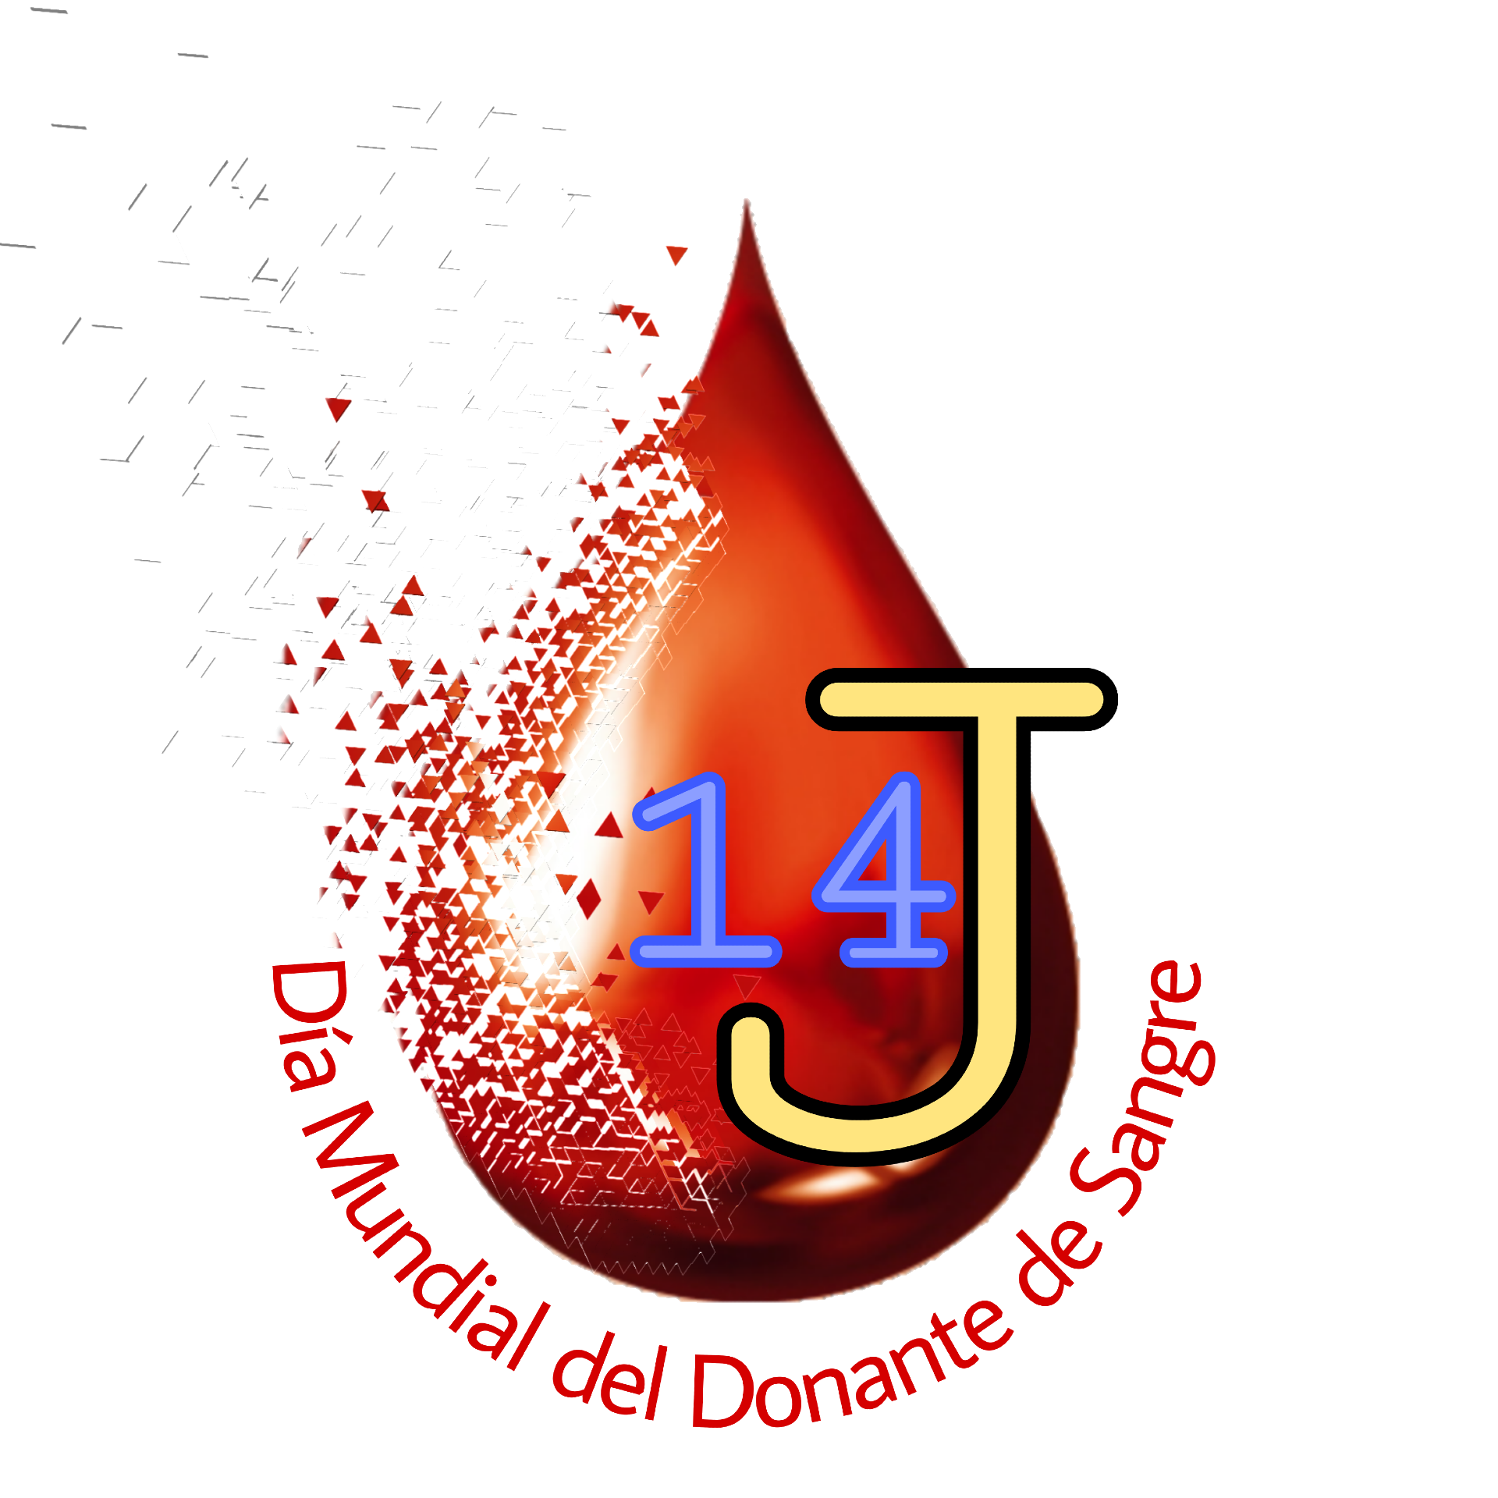
La generosidad es una vacuna contra la indiferencia y el individualismo.
De la misma manera ocurre con el altruismo, que es esa capacidad que tenemos los humanos de interesarnos por los demás de una manera abierta, incluso a costa de nuestros propios intereses.
Federación Española de Donantes de Sangre
3

Slide 5
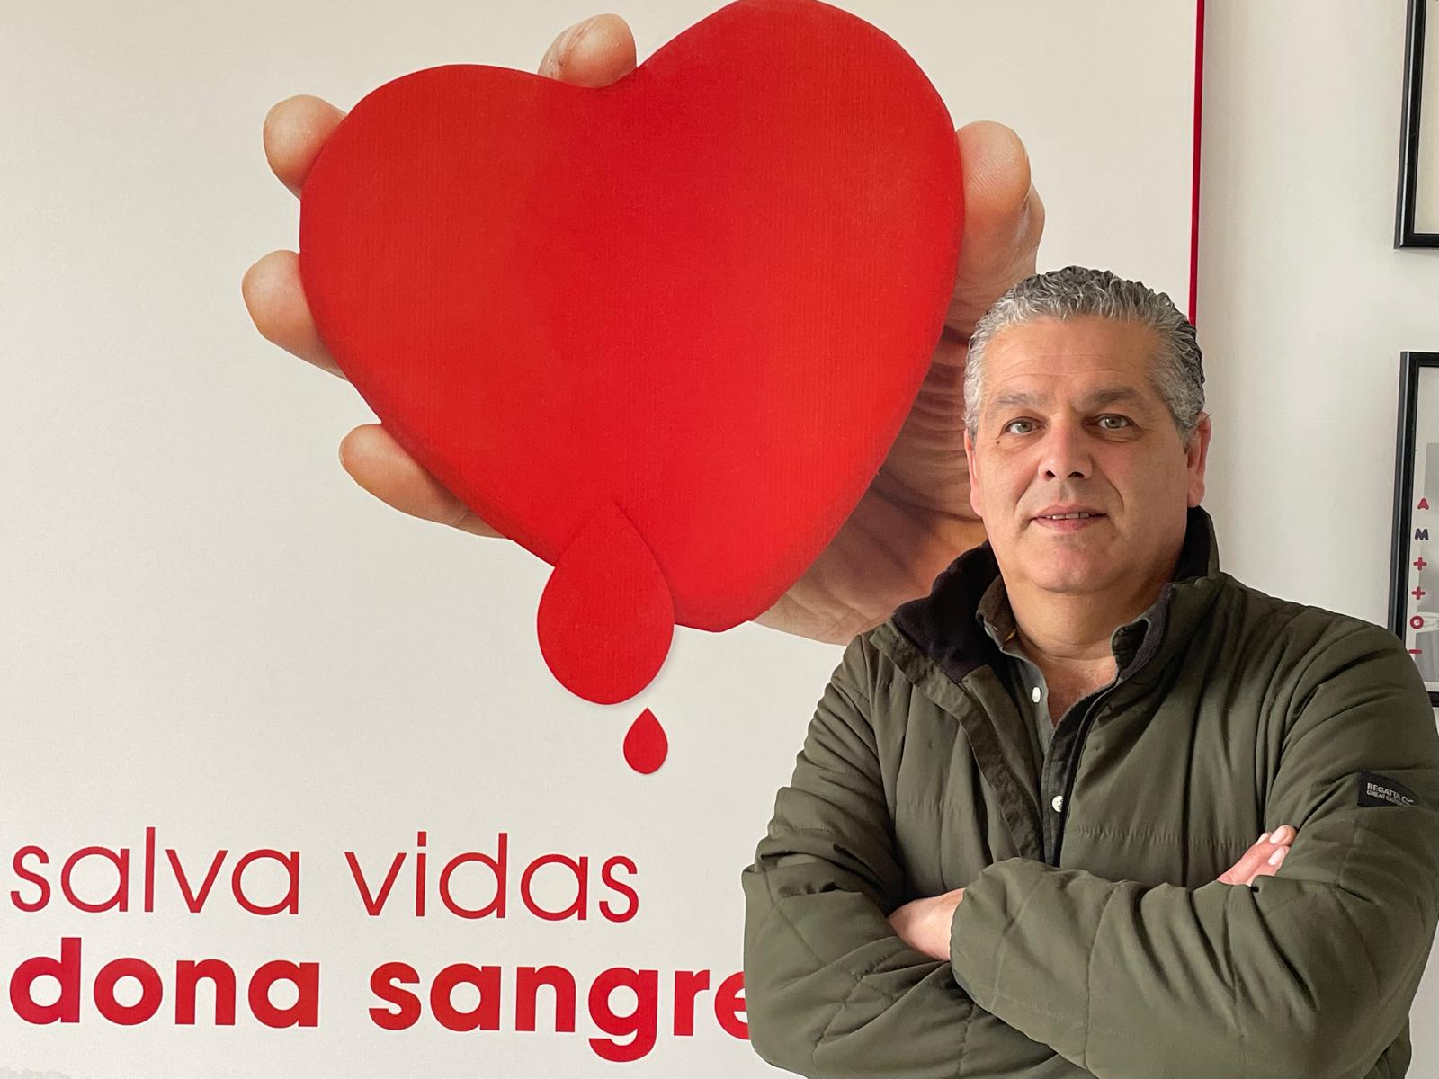

Saludo del
Presidente de la
Federación Española de Donantes de Sangre
La solidaridad y la generosidad de quienes donan sangre, plasma y plaquetas representan uno de los gestos más nobles y necesarios para nuestra sociedad. Desde la Federación Española de Donantes de Sangre queremos hacer llegar un afectuoso saludo y un profundo agradecimiento a todas las personas donantes, que con su compromiso altruista ayudan cada día a salvar vidas y a ofrecer esperanza a miles de pacientes y familias.
Quiero extender este reconocimiento también a los profesionales y equipos de los centros de transfusión, cuya dedicación y esfuerzo hacen posible que todo el proceso se desarrolle con eficacia y seguridad, garantizando que cada donación llegue a quien más la necesita y contribuyendo de forma esencial al buen funcionamiento de la sanidad en España.
Del mismo modo, y de forma muy especial, mi admiración por la labor que, desde hace décadas, realizan las asociaciones y hermandades de donantes de sangre. Gracias a su cercanía, entrega y capacidad de concienciación, la cultura de la donación voluntaria es una realidad en nuestro país. Por ello, consideramos importante seguir avanzando en el reconocimiento y apoyo institucional hacia unas entidades que desempeñan una función social ejemplar.
Mirando al futuro, es fundamental continuar sensibilizando a toda la sociedad sobre la importancia de la donación voluntaria y altruista, especialmente entre los jóvenes, que representan el relevo generacional necesario para mantener vivo este movimiento solidario y garantizar la atención sanitaria de las próximas décadas.
El Día Mundial del Donante de Sangre es, sin duda, una fecha muy especial para todos nosotros. Un día de homenaje y gratitud hacia quienes donaron ayer, hacia quienes continúan haciéndolo hoy y hacia todas las personas que, poco a poco, se van sumando a esta gran cadena de solidaridad, salud y vida.
Isidro Tapia Roso
Presidente de la Federación Española de Donantes de Sangre
4

Slide 6
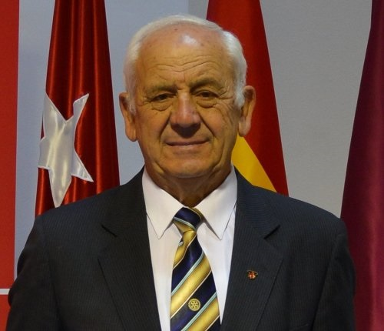

Jesús Domínguez Cuesta
Extremadura en vena
Jesús Domínguez Cuesta es una figura destacada en el ámbito del voluntariado sanitario en Extremadura. Presidente de la Hermandad de Donantes de Sangre de Cáceres, y de la Federación Extremeña de Donantes de Sangre.
La trayectoria de Jesús Domínguez Cuesta se caracteriza
por una combinación poco habitual de actividad empresarial
y compromiso social continuado durante décadas.
Entre su dilatada trayectoria cuenta con multitud de
iniciativas solidarias, entre las que destaca su compromiso
con la donación de sangre durante más de cincuenta años,
le han llevado a ser reconocido dentro y fuera de nuestras
fronteras.
Ahora que poco a poco va dejando sus múltiples actividades, resulta interesante conocer la visión de esta persona tan especial.
Después de tantos años al frente de la Hermandad de Donantes de Sangre de Cáceres y de la Federación extremeña de donantes de sangre, ¿qué momentos clave destacaría en su trayectoria personal dentro del movimiento de donación de sangre?
Estar satisfecho durante más de 50 años por haber pertenecido a la Hermandad de Donantes de Sangre de Cáceres como vocal y presidente actual y haber pertenecido varios años como tesorero y presidente actual de la Federación.
La Federación extremeña ha alcanzado posiciones destacadas a nivel nacional. ¿Cuáles han sido las claves de ese éxito sostenido?
Tener 400 delegados/as, ocho directivas trabajando 24 horas y sobre todo los 100.000 héroes donantes de nuestra región.
¿Cómo ha cambiado el perfil del donante en Extremadura desde que usted comenzó hasta hoy?
Cuando empezamos hace más de 50 años y hablábamos de donar sangre, algunas personas se asustaban y pensaban que incluso podían morir, si donaban sangre. Hoy estos héroes donantes piensan lo contrario que cada donación salva tres vidas, por lo que van a donar con mucha alegría.
¿Nota diferencias en el compromiso o la motivación de las nuevas generaciones respecto a los donantes de hace décadas?
Hay que insistir más con campañas en colegios, institutos, universidades…, con charlas de mentalización, creo que el mayor problema que hay en la juventud es la saturación de actividades y la dependencia en las redes sociales que les apartan un poco de la realidad que les rodea.
5

Slide 7
¿Qué papel han jugado las campañas de sensibilización y la comunicación en la evolución de la donación de sangre?
Gracias a las nuevas tecnologías de plataformas de información digitales, carteles anunciadores, megafonía y el boca a boca han influido para que la donación no haya decaído. Hay que seguir por el camino de concienciar y fidelizar al donante.
Desde su experiencia, ¿cómo ha evolucionado la relación entre las hermandades de donantes y las instituciones sanitarias públicas?
Las instituciones públicas, depende. Algunas nos valoran bastante bien y aportan. Otras no le dan la importancia tan enorme que tiene la donación de sangre. No valoran que los donantes son personas anónimas sin otro interés que el bien común. Las instituciones tendrían y valorar más a las hermandades, la labor que hacen sus voluntarios aportando tiempo y esfuerzo y recordar que estas organizaciones nacieron de la propia sociedad hace más de 60 años porque, entre otras cosas, se pagaba por la sangre y a veces no había y las personas fallecían.
¿Cree que las administraciones públicas valoran suficientemente el papel de las asociaciones de donantes? ¿Qué se podría mejorar en esa colaboración?
Como he dicho anteriormente, creo que no se valora suficientemente el trabajo de las hermandades y asociaciones de donantes de sangre. Les falla un poco desconocer la implicación que tienen nuestras organizaciones, incluso quitándonos tiempos de estar con nuestras familias, y estaría bien reconocer que nuestra labor es sobre el terreno, pues conocemos de cerca a muchos de los donantes, los pueblos, las posibilidades, etc.
En los últimos años, ¿han surgido nuevos retos para mantener o aumentar las reservas de sangre? ¿Cuáles cree que son los más preocupantes?
Lo más preocupante es la despoblación rural, y que los pueblos y capitales los tenemos ya muy “explotados”, al menos en Extremadura. El relevo generacional es un reto a medio plazo que se prevé difícil si no somos capaces de ponerle soluciones estructurales desde ahora mismo. Al mismo tiempo, se deberían contar con los medios necesarios para poder ir a pueblos más pequeños y conseguir nuevos donantes, pero en este punto la administración y el banco de sangre no opina como yo.
A nivel nacional, ¿cómo situaría a España en cultura de donación de sangre en comparación con otros países?
En América la última vez que estuve se estaba pagando la sangre. En España existe un sistema transfusional bastante eficiente que atiende a la demanda sanitaria. La unión hace la fuerza, y la fuerza la eficacia. Las organizaciones de donantes deben estar agrupadas y no dispersas, hay que pensar en el bien común, pues sin sangre no hay trasplantes, morirían enfermos de oncología u otras patologías. O renovarse, o morir.
Mirando al futuro, ¿qué medidas considera imprescindibles para garantizar el relevo generacional y la sostenibilidad del sistema de donación en España?
Mentalizar a la población y a los organismos e instituciones de la importancia de la donación de sangre, fomentarla entre los más jóvenes que con su donación están ayudando a muchas personas. Y por supuesto colaborar entre las distintas asociaciones y hermandades, junto con la administración.
Para finalizar, quiero expresar mi agradecimiento a todos los presidentes provinciales y regionales, y a todas las personas que trabajan en las hermandades o asociaciones. Y terminar con la frase, de que la sangre ni se compra ni se vende, tampoco se puede fabricar, solo se puede obtener de las personas que altruistamente la donan para dar vida a quien lo necesita. Atendamos bien a esas personas. Llevo más de 50 años en esta causa que me hace muy feliz, y si volviera a nacer lo haría de nuevo.
6

Slide 8
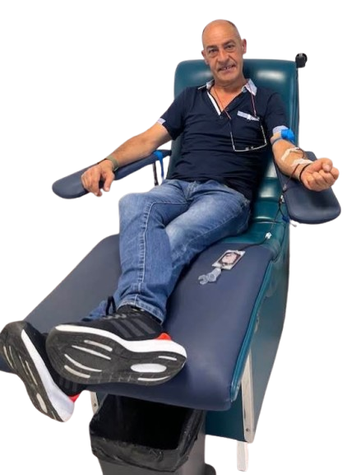
Ser donante
Juan Ramón Gutiérrez es un vecino de Gijón que recientemente ha tenido que dejar de donar por cuestiones de salud. A priori puede parecer una persona más, del montón, pero quien le conoce de cerca se da cuenta de la calidad humana que posee.
¿Cómo te enteraste de que podías donar sangre y qué te motivó a hacerlo por primera vez?
Desde pequeño y hasta la mayoría de edad estuve internado en el Colegio de los Dominicos de la Virgen del Camino, León, en cuya Hermandad de Donantes hice mi primera donación de sangre. Por mi formación y educación, siempre ha anidado en mí un sentimiento de entrega a los demás que me acompañó a lo a lo largo de los años, lo cual me motivó con fuerza a ser donante de sangre y luego de plasma, entre otras acciones solidarias que tengo.
¿Cuántas donaciones has hecho desde que comenzaste?
Por mi actividad laboral he donado por varios puntos de la geografía española, principalmente en el Principado de Asturias y bastantes veces en Castilla y León. La verdad que no las tengo contabilizadas en su totalidad, pero calculo que entre sangre y plasma superen las trescientas donaciones.
¿Qué te motivó a donar tantas veces?
En primer lugar, saber que era una persona sana y saludable, lo cual es condición indispensable para donar. También mi carácter y mi personalidad de entrega al prójimo han sido determinantes para desear donar en cuanto tenía ocasión.
¿Cómo crees que la donación cambia en las personas la perspectiva sobre la salud y el bienestar?
En mi caso, cuando terminaba de donar notaba siempre una profunda satisfacción personal. Luego supe que donar sangre había sido muy beneficioso para mi salud y gracias a ello mi problema cardiaco fue menos grave.
Por otro lado, saber que las donaciones de sangre o hemoderivados se emplean en beneficio de la salud de otras personas, porque creo que dar esperanza es la principal motivación de cualquier donante.
¿Qué problema de salud te impide donar sangre ahora?
Desde el 25 de agosto al 14 de septiembre estuve ingresado en la UCI del Hospital de Cabueñes, en Gijón, por un grave problema cardiaco que derivó en una intervención quirúrgica en la que se emplearon dos unidades de sangre. Desde entonces ya no he podido donar, lo que me apena mucho. Y aunque pueda sonar pedante, llegué a consultar con mi doctor sobre la posibilidad de una última donación, a lo que, lógicamente, el doctor se negó con rotundidad.
7

Slide 9
¿Cómo te sentiste cuando te dijeron que ya no podías donar sangre?
Me sentí impotente por no poder seguir. Sin embargo, aunque entiendo que el estado de salud es fundamental para poder donar, pienso seguir compartiendo el mensaje de la donación animando a los que puedan que donen por mí. Pienso que es fundamental “seguir en activo” y dar a entender la importancia vital que es ser donante de sangre.
¿Te gustaría que se hiciera algo diferente en el proceso de la donación de sangre?
Por supuesto que todo puede ser susceptible de mejorar. Sin embargo, creo que la donación de donar sangre y el proceso posterior hasta que el producto llega a los pacientes es adecuado para que cualquier persona que quiera donar o hacerse donante, se sienta cómoda y segura, y los pacientes en los centros asistenciales tenemos garantizada la seguridad transfusional.
¿Hubo algún momento en particular en que te sintieras especialmente orgulloso de haber donado sangre?
Donar sangre siempre ha sido para mí especial y estoy seguro de que cada una de mis donaciones han sido especiales para alguien. Pero cuando escuchas o ves que las reservas de sangre están bajas y tienes oportunidad de ayudar a paliar la situación, esa donación tiene mucho más sentido, por lo que implica.
¿Te han dicho alguna vez que tu sangre era especialmente valiosa o útil para algún paciente en particular?
Nunca supe el destino de mis donaciones, pero estoy convencido de que han servido para dar esperanza de salud y vida a quienes las hayan necesitado. Formamos parte de una sociedad, de un conjunto de personas que, queramos o no, en algún momento dependemos unos de otros. La donación de sangre es una de esas actividades que nos hacen grandes como sociedad.
¿Cómo ves el relevo generacional de los donantes de sangre?
No sé si era pura coincidencia o no, pero lo cierto es que a medida que he ido cumpliendo años y donaciones, me llamaba la atención el hecho de que cada vez con menos frecuencia coincidía en la sala de donación o en la unidad móvil con personas jóvenes o nuevos donantes, lo cual no significa que la juventud esté dejando de donar. Lo que vengo observando desde hace unos años, por lo que veo en redes y en la prensa, es la preocupación latente en las asociaciones de donantes y los centros de transfusión ante la falta de relevo generacional en los donantes.
¿Qué le dirías a alguien que está considerando donar sangre, pero tiene miedo o dudas?
La donación de sangre es un acto voluntario y altruista destinado a dar esperanza de salud y vida a quienes lo necesitan. Tener miedo es libre, pero temer a un pinchazo tan leve como un pequeño pellizco, no debería ser obstáculo para comenzar a donar. Además, debemos ser conscientes de que vivir en sociedad supone participar de un intercambio que, en muchos casos, están sustentados por valores como la voluntariedad, la generosidad y el altruismo.
En muchas facetas de la vida dependemos unos de otros para lograr el bienestar común, y en este caso, como portadores en exclusiva de una sustancia llamada sangre, que sólo elabora nuestro cuerpo, deberíamos de ser conscientes de la importancia vital que es ser donante. Por eso, como donante que fui, animo a que se de el paso, se pierda el miedo a donar y deje de ser un impedimento para que crezca el número de nuevos donantes.
8

Slide 10
GRANDES DONANTES 2025
Personas que durante el año 2025 han alcanzado 75 donaciones, los hombres, y 60 donaciones, las mujeres. A propuesta de las asociaciones y hermandades
Alcázar de San Juan José María Velasco Gallego Ángel Luis Ávila Fernández Juan Francisco Márquez Maroto David Rescalvó Perea Miguel Ángel Vela García Consuegra Francisco Rojas Madridejos Salvador Ceballos Bailón Antonio Quiros Sánchez Francisco Javier Lorente Martin Félix Tomas Ortega Sánchez Rey Valentín Sánchez Trujillano José Luis Nieto Torresano Javier Ramiro García Diego José Vaquero Morales Rafael Mazuecos Pérez
Avilés y Corvera
Concepcion Fernández Viña
Margarita Olga González Rodríguez
Carmen María Murias Lastra
Miguel Ángel Fernández Menéndez
Víctor Manuel Eiriz Vilpido
Jesús José Barcia Álvarez
Miguel Ángel Rodilla Riopedre
Juan Manuel Fernández Fernández
Manuel Cabal Del Canto
José Luis Evaristo García
Bierzo y Laciana
Manuel Ángel Vázquez Martínez
Cáceres
María del Carmen Rosado Rino
“Los donantes de sangre son el corazón invisible de muchos hospitales”
Cantabria
Tomás Allende Rueda
Isabel Arceda Fernández
Eduardo Arruza Iglesias
Emilia Asón García
Luis Carlos Benito Barriuso
Amaya Brizuela Llarena
Luz María Campo Echevarria
Rafael Camus Gerru
Socorro Camus Sota
José Luis Canales Salceda
Roberto Castillo Fernández
María del Rocío Crespo Angulo
Pablo Cuesta Salvarrey
Demetrio Estevez Gil
Luisa Fernández Fernández
Ricardo Fernández Noriega
Manuel Fernández Ortiz
Juan Candido Fernández Vázquez
José Álvaro Garandal Abascal
José Eduardo Anta Cruz Barrios
Fernando García García
Gloria Gómez Alonso
César Manuel Gutiérrez González
Carmen Gutiérrez Núñez
Concepción Jorrin Allende
Fco. Javier Lantaron Blanco
Francisco José Lasheras Sedano
Ramón de León Terán
Juan Antonio Méndez García
Miguel Moron Martín
Yolanda Muñiz Fernández
Macarena Pelaz Silva
Elvira Peña Díez
Marcelino Pérez Martínez
Eva del Pozo García
Amparo Puente García
Javier Puras Gómez
Pilar Reñon Castellanos
Miguel Ángel Rocillo Santander
Pedro Rodríguez Pando
Cristina Ruiz Piña
Ramón Sainz de la Maza García
María José Santos Fuentes
David Sarabia Arce
Ernesto Sarabia Lavín
Francisco Javier Sordo Del Ojo
Milagros Sumillera Pérez
Lucrecia Tarano Martínez
Laura Trugeda Escudero
Antonio Velarde Trucíos
Miguel Ángel Rocillo Santander
Pedro Rodríguez Pando
Cristina Ruiz Piña
Ramón Sainz de la Maza García
José Eduardo Anta Cruz Barrios
María José Santos Fuentes
David Sarabia Arce
Ernesto Sarabia Lavín
Francisco Javier Sordo Del Ojo
Milagros Sumillera Pérez
Lucrecia Tarano Martínez
Laura Trugeda Escudero
Antonio Velarde Trucíos
Ciudad Real
Alejandro Olmedo Novillo
Alfonso Diaz Cepeda
Ana Belen Mateos Rodríguez
Ángel Huertas Agustin
Ángel Santos Sánchez
Ángeles Sacristan Carramolino
Antonio Galan Real
Carmen Rodríguez González
Cesar Jesús Sánchez-Montañes Ruiz-Hermosa
Esmeralda Jareño Calero
Eusebio Heredia Fraile
Graciano Morcillo Gómez
Israel Manzano León
Jesús Segovia Jiménez
José Calzado Aranda
José Luis Fernández Bermejo
Juan Vicente Pacheco Pacheco
Julián Francisco Sánchez Santos
Julián Manzanaro López
Justa Sobrino Aranda
Laura Monteagudo Santos
Lourdes Maurelo Laguna
Luis Pablo Lillo García
Luis Pardo Pardo
Luisa Espinosa López
Manuel Moreno Moreno
María Jesús García Santos
Miguel Carlos González García
Jesús Daniel Herreros Lozano
Miguel Santos Orejon Araque
Pedro Gutiérrez Ruiz
Pedro Miguel Núñez Correal
Ramona Jiménez Condes
Roberto Juarez Sánchez Celemin
Santiago Ruedas Megia
Sergio Sánchez Mingallon Valle
Vicente Jiménez Carretero
Vicente López Osa Serrano
Vicente Quintanilla Ropero
Víctor Luis Gallego Grande
9

Slide 11
GRANDES DONANTES 2025
Personas que durante el año 2025 han alcanzado 75 donaciones, los hombres, y 60 donaciones, las mujeres. A propuesta de las asociaciones y hermandades
Coria
José Antonio Quijada González
Filomena Cano Zango
Oviedo
(Hermandad del
Principado de Asturias)
Juan Marcos Álvarez Suárez
Manuel Amalio Fernández Nuevo
José Antonio Rodríguez Cruz
Tomás Morán Coomonte
Guzmán González González
Luis Alberto González Fanjul
Ángel M. Gutiérrez Mateos
Alfredo Graña García
José M. Alonso-Vega Álvarez
Pedro Blanco Esteban
Luis Roberto Rojo Marcos
Ascanio Vicente González González
José Duarte Valentín
Andrés Navarro Martínez
Miguel González González
Alberto José Colinas Carro
Ignacio Costoya Margüello
Antonio Álvarez Rodríguez
Alfredo Rodríguez García
Francisco Javier Llorente Elizalde
Raúl Carbajal González
Marcial Serrano Del Castillo
Manuel Ángel Ochoa Díaz
Juan Carlos Fernández Álvarez
Pelayo Coalla Fernández
María Paloma Fernández Álvarez
María Begoña Pezón Lozano
Antonia Yolanda Sánchez Díaz
Olga Rodríguez Otero
María Elvira Álvarez Fernández
María Florentina Peña Sánchez
Camino Mejido Castro
Concepción García Alonso
María Jesús Expósito Álvarez
Amelia Martin Moreno
María Ángeles Ramos Antuña
María Luisa Castañón Muñiz
María Amelia Martínez Iglesias
Patricia Mercedes Cezon Quirós
María Noemi Balbona Huergo
María Nieves Granda Vega
María Luisa Fonseca Villaverde
María Nuria Fernández Menéndez
Ángeles Fernández González
María del Pilar Alonso López
Susana Torre García
María Antonia Muñiz Ordóñez
Marta Fernández Barcala
María Elisa Vázquez Regueiro
María Begoña Valdés Valdés
Alicante
Vicente Blat Pico
José Ignacio Paya Mayor
Francisco Gisbert Valls
Raúl Rodríguez García
Pascual Birlanga Sarmiento
Ruben Moreno Parres
Manuel Pérez Navio
Gonzalo Rubio García
Daniel Murcia López
Manuel Gil González
Víctor Cerdan Puche
Donato Gómez González
José Antonio Murcia Rodríguez
Adolfo García Navarrete
José María Verdú Francés
Manuel Carlos Ballester Pamies
Miguel Ángel Ribera Vidal
Miguel García Conejero
Santiago Pérez Vicedo
Antonio Jiménez Ribot
Carlos Javier Peñalver Almela
Arsenio Fernández Brizuela
Manuel Antonio Fernández de la Puebla Ramos
Antonio Ramon Navarro Sánchez
Joan Josep Sivera Cabrera
Salvador Parra Rapado
Jesús Soto Agullo
Carlos Alberto Pérez Lozano
Vicente Rodríguez Pascual
Francisco Sarmiento Cabrera
Pablo Francisco Moreno Sirvent
Francisco José Grima García
Fernando Moya Muñoz
Juan Antonio García Domenech
Julio Escudero Barea
Jesús Rocamora Riquelme
Juan Flores Pérez
Juan Antonio Deltell Tendero
Alvaro Marhuenda Agullo
Claudio Areste Soler
Enrique Poveda García
Fernando Rocher González
José Vicente Romero Ripoll
Cristobal Ros Samper
Faustino Gines Fernández
Miguel Ballesta Ibañez
Javier Jiménez Ostos
Antonio Manuel Martínez Jiménez
Francisco Javier Molines Sifre
Juan Antonio García Morato
José Gallego Roda
José Ramon Leal Exposito
Marcelo Heredia Montalvo
Rafael Cartagena Gómez
José Manuel Pardo López
Vicente Pérez Tomás
Josefa García Fernández
María Esther Sanchis Moguino
Gloria Meseguer Carrasco
Josefa Lledó Zaplana
María Elena Méndez Gallego
Lourdes Palomares Sellers
María Carmen García Izquierdo
Carmina Cortés Vicedo
Belén Verdú Díaz
María Teresa Gutiérrez Navarro
Josefa López Cerezo
María Ceferina De Gea García
María Milagros Pérez Corral
Gijón
Ana María Calvelo Lombardi
María del Carmen Charro Pérez
Isabel García Marcos
Ángel Fernández García
Javier García Martínez
José Llorente Valencia
José Luis Ménendez López
Diego Purón Celorio
Óscar Rius Carranza
Luis Mariano Serdio Meana
Evaristo Olinto Villaverde Escobar
Valladolid
Juan Carlos Alonso Becerril
Juan Carlos Antoraz Medina
Juan Carlos Bastida Rodríguez
José Antonio Benito Martín
Rosa María Calleja Guerra
Julio José Calleja Guerra
Antonio Calles Torres
Juan Carlos Calvo Escaño
Anastasio Campos Montero
Manuel Delgado Camina
Rodrigo de Diego Rodríguez
Santiago Enrique Aguado
José Roberto Escudero Alonso
Ramiro García Gaitero
Severiano Gómez Andrés
Jesús María Gómez Redondo
Fco. Tomé González Fernández
María Teresa Gutiérrez Urbón
Juan Manuel Hernández Conde
María Concepción López Alonso
Antonio López López
Roberto Marchena García
Carlos Antonio Medina de los Ángeles
Daniel Pérez Diez
Francisco Javier Pérez Zalama
Juan Carlos Prieto Tovar
Antonio Quintero Acero
Ismael Rodríguez García
José María Rodríguez Minguela
Gonzalo Jesús Ruiz Valdivieso
Pablo Saeta Tejero
Daniel San José Rodríguez
Antonio Veganzones Sanz
Miguel Ángel Verdugo Gozalo
Jesús Yepes Recio
Puertollano
Emilio Duque Duque
Miguel Ángel Sánchez Sánchez
José Carlos Bernabé Parrilla
10

Slide 12
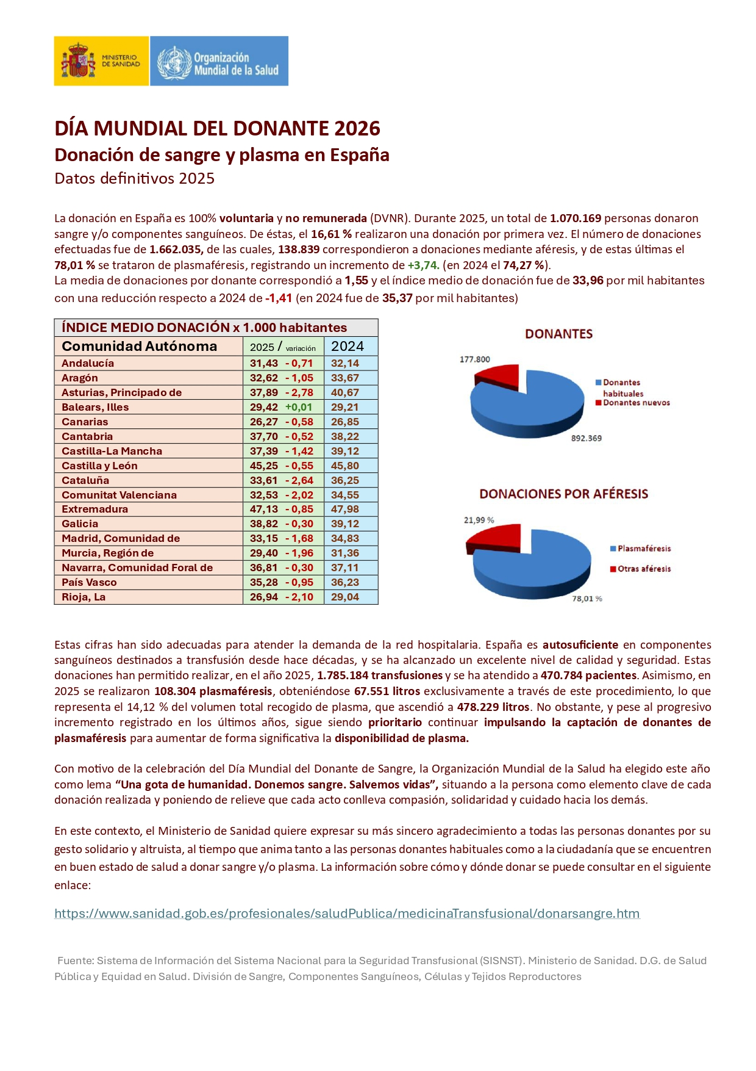
11

Slide 13
Datos estadísticos de donación de sangre en España
2025
CONSIDERACIONES SOBRE LOS DATOS ESTADÍSTICOS
DE DONACIÓN DE SANGRE EN ESPAÑA en 2025
Comparativa con 2024
En base al cuadro que muestra el Índice Medio de Donación por cada 1.000 habitantes en las distintas Comunidades Autónomas de España entre 2024 y 2025, se pueden extraer las siguientes consideraciones sobre su evolución:
1. Tendencia Generalizada al Descenso
La conclusión más evidente y preocupante del gráfico es que la donación de sangre ha disminuido en la práctica totalidad del país.
De las 17 Comunidades Autónomas españolas, 16 muestran una variación negativa en su índice de donación.
La única excepción a esta tendencia es Illes Balears, que logra un levísimo incremento de +0,01 (pasando de 29,21 a 29,42 donaciones por cada 1.000 habitantes).
2. Comunidades con Mayor Impacto Negativo
El ritmo de descenso no es uniforme, habiendo regiones donde la caída de donantes es notablemente más acusada:
Principado de Asturias: Es la comunidad que sufre el mayor desplome, perdiendo -2,78 puntos en su índice (pasa de 40,67 a 37,89). Algo parecido ocurre en Cataluña, que muestra un retroceso significativo de -2,64 puntos (baja de 36,25 a 33,61).
La Rioja y la Comunitat Valenciana: Ambas experimentan caídas superiores a los 2 puntos (-2,10 y -2,02 respectivamente).
3. Líderes en Solidaridad (A pesar de las caídas)
A pesar de la tendencia a la baja, el norte y el oeste peninsular siguen registrando los índices de donación más altos por habitante:
Extremadura: Se consolida como la comunidad con la tasa más alta en 2025 (47,13), tras una caída moderada de -0,85.
Castilla y León: Ocupa el segundo lugar con un índice de 45,25 en 2025, habiéndose mantenido bastante estable (solo cae -0,55).
Galicia y Asturias: Ambas se mantienen en la franja alta, superando las 37 y 38 donaciones por cada 1.000 habitantes respectivamente.
4. Regiones en Situación Más Crítica
En el extremo opuesto, las comunidades que ya partían de datos bajos en 2024 se encuentran en una situación aún más compleja en 2025 al no alcanzar la barrera de las 30 donaciones por cada 1.000 habitantes:
Canarias: Registra el índice más bajo de la tabla en 2025 con 26,27.
La Rioja: Se sitúa inmediatamente después con un 26,94 debido a su pronunciado descenso.
Región de Murcia (29,40) e Illes Balears (29,42): Aunque Baleares sube tímidamente, ambas permanecen en la zona baja de la tabla.
Resumen Ejecutivo
El escenario que plantea para el período 2024-2025 refleja una pérdida de dinamismo en la donación de sangre en España. Salvo el estancamiento/leve mejora balear, el resto del territorio nacional ha visto reducida su participación, lo que sugiere la necesidad de reforzar las campañas de concienciación ciudadana a nivel autonómico, especialmente en aquellas regiones que han sufrido caídas superiores a los 2 puntos o que se sitúan a la cola del índice.
Posibles causas
A lo largo de los últimos años se viene observando dos posibles causas del descenso de las donaciones de sangre. Una puede ser la elevada edad de los donantes, al observarse que la franja de edad del mayor porcentaje se sitúa entre los 40 y los 60 años. La otra posible causa se puede atribuir a que un gran porcentaje de donantes no se comprometen y tan sólo donan una o, como mucho, dos veces al año.
12

Slide 14


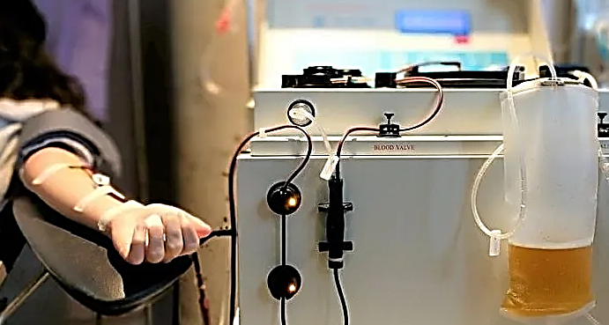
PLASMAFÉRESIS otra forma de donación
¿Qué es el plasma?
El plasma se puede donar mediante un proceso denominado plasmaféresis, que implica la extracción de plasma de la sangre del donante y la devolución de los glóbulos blancos, los glóbulos rojos y las plaquetas. Se compone mayoritariamente de agua y se puede separar del componente celular de la sangre mediante centrifugación.
¿En qué consiste?
El plasma es un componente de la sangre que se utiliza tanto en la transfusión a pacientes como para la elaboración de medicamentos que se precisan para el tratamiento de determinadas patologías. Está conformado en un 91% por agua, 8% proteínas y el resto por diversos minerales, hormonas y sustancias producidas por el cuerpo humano.
¿Cuáles son los beneficios de donar plasma?
DONA
PLASMA
Las donaciones de plasma dan a personas reales la oportunidad de tener una mejor calidad de vida, algo que no sería posible sin los hemoderivados que sus donaciones ayudan a producir. El plasma es determinante también para el funcionamiento del sistema inmunitario, pues en su seno se encuentran, además de los diferentes tipos de leucocitos, otros componentes imprescindibles para el organismo como son las inmunoglobulinas, algunas de las cuales son anticuerpos y otras intervienen en funciones inflamatorias de defensa frente a agresiones externas.
¿Cuáles son los requisitos para donar plasma?
Para ser donante de plasma, como para dar sangre, hay que tener entre 18 y 65 años, pesar más de 50 kilos y encontrarse bien de salud. Las excepciones para dar plasma son casi las mismas que las de la sangre.
¿Cómo es el proceso?
El proceso de la donación requiere una máquina automatizada que extrae la sangre entera, separa el plasma y lo coloca en un recipiente. Los glóbulos rojos luego se devuelven al donante.
El proceso generalmente tiene una duración de unos 40 - 50 minutos.
13

Slide 15
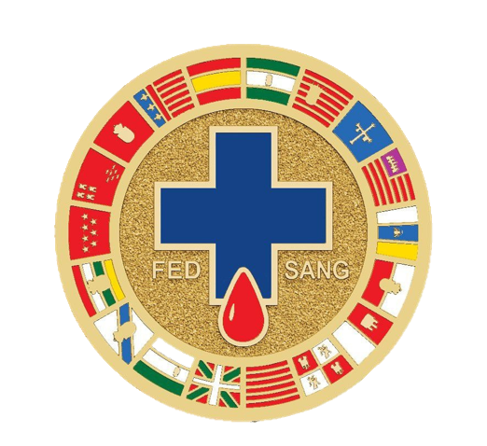
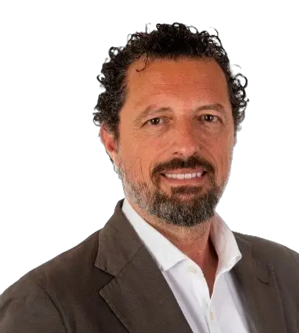
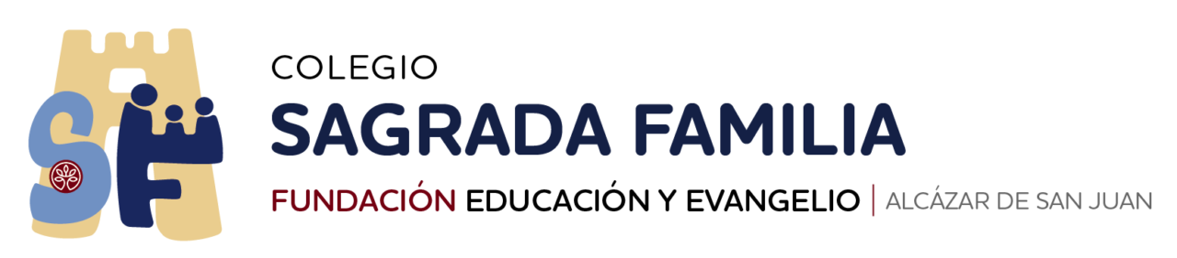
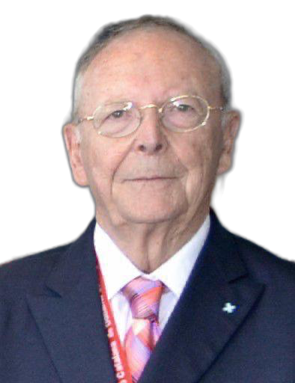


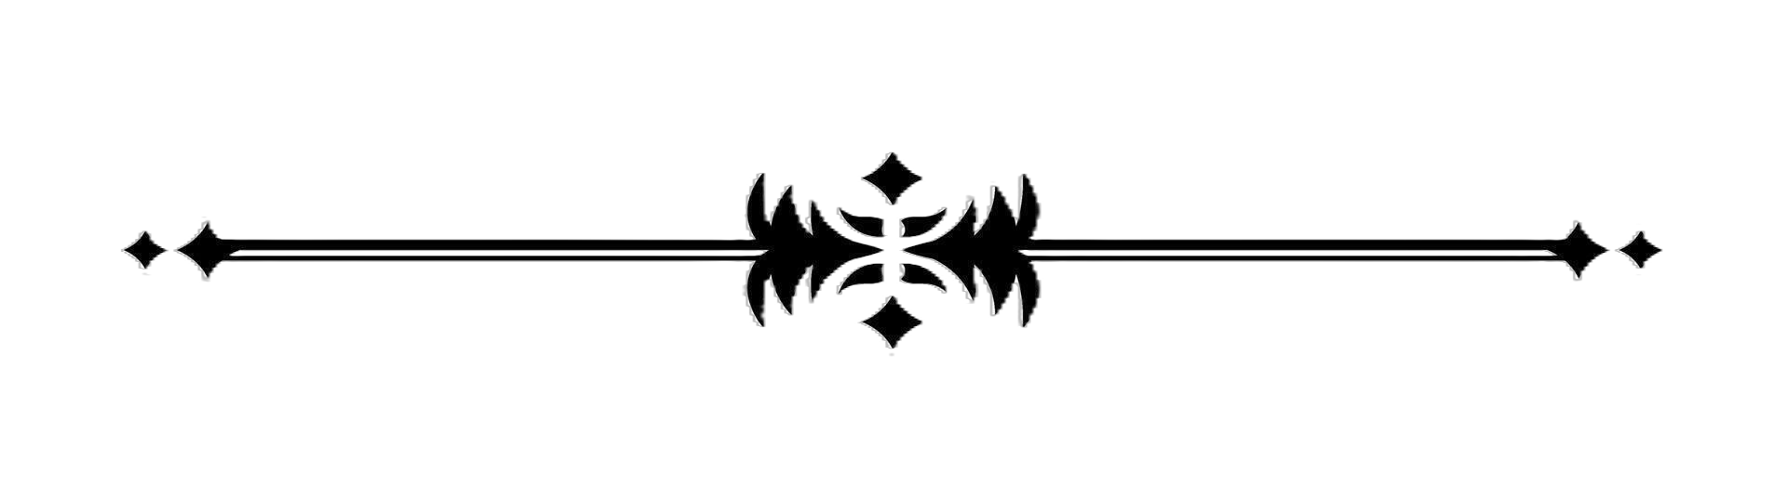

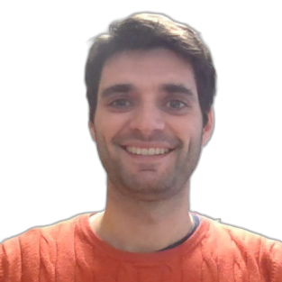


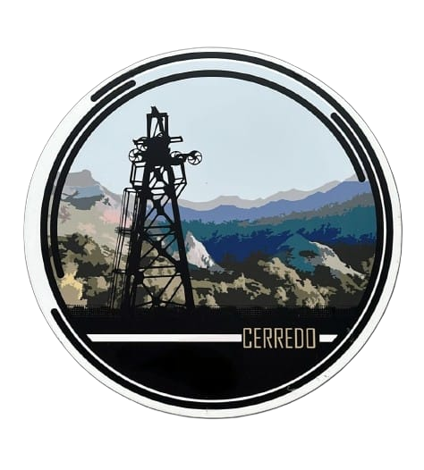
MÉRITOS NACIONALES 2026
Iniciativas, personas e instituciones galardonadas con el
Mérito Nacional a la donación altruista en España
D. Jesús Eloy Alonso Prieto
Alcalde del Excmo. Ayuntamiento de Castrillón
Principado de Asturias
Colegio Sagrada Familia
Alcázar de San Juan
D. Marc Ibars i Badía
Presidente de Honor de la Federación
Catalana de Donantes de Sangre
Caja Rural de Asturias
Colegio Inmaculada – Jesuítas
Alicante
Grupo Deportivo y Solidario
Donantes de Sangre de Cantabria
Cantabria
D. Álvaro Arenas Pingarrón
Cantabria
Congregación Penitencial de los
Siervos de María Santísima de los Dolores
Puertollano – Ciudad Real
Dxun Wraithguard Clan
Mando Mercs Spain
Avilés – Principado de Asturias
Iniciativa por la Donación de Sangre
Cerredo – Degaña
Principado de Asturias
14

Slide 16
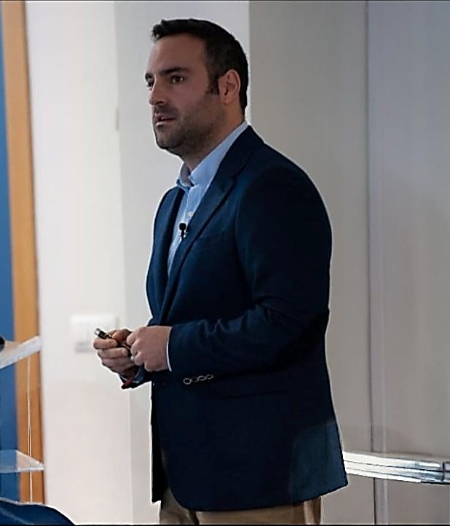

SAMUEL LÓPEZ: Relevo en la Hermandad de Cuenca
Samuel López López es el presidente de la Hermandad de Donantes de Sangre de Cuenca. Fue elegido durante una reunión de la Junta Rectora el 14 de octubre de 2024, sucediendo a Luis Miguel del Pozo, quien había dirigido la hermandad durante 16 años.
Es Enfermero, de lo que trabajó durante sus primeros años tras finalizar sus estudios de Grado, Máster en Investigación y Doctor en Economía de la Salud.
Actualmente trabaja como profesor en la Facultad de Enfermería de Cuenca, de la que también es Vicedecano, perteneciente a la Universidad de Castilla la Mancha.
Además de su labor clínica previa, ha dirigido sus investigaciones en áreas como el acceso y la equidad a los servicios de salud en España y el impacto de las políticas sanitarias públicas en nuestro país, publicando números artículos en revistas científicas e informes oficiales.
Tras su primer año como presidente, ¿qué balance hace de la situación de la donación de sangre en Cuenca y su provincia?
Pues la verdad que puede parecer poco ambicioso o conformista, pero dadas las circunstancias actuales de despoblación y algunas dificultades que nos hemos encontrado este año, con haber mantenido los números de años anteriores podríamos catalogar la situación de estabilidad. Por lo que mientras alcancemos el objetivo de que las necesidades de productos estén cubiertas en el SESCAM, podemos estar satisfechos.
¿Ha cambiado el perfil del donante en Cuenca en los últimos años? ¿Qué tipo de donante falta actualmente (por edad, actividad…)?
El perfil del donante es siempre el mismo, una persona altruista y que quiere colaborar con alguien que lo necesita, eso no entiende de edad, sexo, etnia o religión. Lo que si apreciamos es la voluntad de los jóvenes de iniciarse, pero luego las vicisitudes de vida, estudios y trabajo a veces les complica la continuidad como donantes. Lo que si es digno de mencionar es la fidelidad de la gente de mediana edad y cercanos ya a jubilarse como donantes, pues lo toman como una obligación, es digno de admirar.
¿Cuáles han sido los principales retos que ha encontrado en este tiempo al frente de la hermandad?
No han sido pocos, aunque me imagino, muchos compartidos con otras hermandades de la geografía nacional, como es la búsqueda de donantes nuevos y su continuidad como donantes.
Pero fundamentalmente poder superar mes a mes la escasez de recursos para la gestión, organización y promoción de la donación. Aunque contamos con un convenio con el SESCAM, el servicio de salud regional de Castilla La Mancha, la inflación camina más deprisa que los recursos, y son muchas cosas que atender para una hermandad no muy grande y con un territorio muy amplio que atender.
Y por último una circunstancia que ha sido excepcional, y es el cierre del anterior Hospital Virgen de la Luz y apertura del nuevo Hospital Universitario de Cuenca, las mudanzas y traslados siempre son un reto, y hacerlo a un sitio nuevo y mejor equipado tiene sus ventajas, pero hacerlo alejado de la ciudad y con otros aspectos que pueden dificultar la donación, transporte, ubicación, etc, nos está poniendo de nuevo otro reto frente a nosotros.
¿Qué estrategias están utilizando para fomentar la donación entre los jóvenes en la provincia?
Pues tratamos de estar donde están los jóvenes, es decir, en redes sociales, pues sin ellas hoy no se puede funcionar. Además, tratamos de ir a la Universidad a realizar captaciones. Y tenemos algunas ideas más en mente, que ojalá pudiéramos sacar adelante si tuviéramos algo más de tiempo quienes estamos en esto.
15

Slide 17
¿Existen diferencias significativas entre la donación en la capital y en las zonas rurales de Cuenca?
Me gustaría decir que no, pero si las hay. En las zonas rurales, donde las poblaciones son las más pequeñas de la provincia es donde mayor ratio de donaciones hay. Es decir, en Cuenca con una población superior a 50.000 habitantes apenas superamos los 1.800 donantes al año, mientras que en el resto de provincia, hay poblaciones con muchos menos habitantes que mejoran por mucho estos números. Probablemente sea porque la gente en la ciudad vive más deprisa y le cuesta más sacar tiempo para acercarse a donar. Pero la verdad que ir a un pueblo pequeño y ver como se forman colas para donar es digno de alabar. Hay pueblos para los que la colecta de le Hermandad es un evento social muestra del compromiso de la gente rural.
su Junta de Cofradías se ha desarrollado esta campaña, a modo de competición entre Hermandades aportando donantes, y dando un premio de una escultura a las tres primeras en cuanto a número de donaciones. Llevamos dos ediciones y por el momento estamos muy satisfechos, repetiremos.
A nivel general, ¿cómo ve la cultura de la donación de sangre en España en comparación con otros países?
Esta pregunta es de difícil respuesta, daría para un análisis más completo y amplio. Pero como opinión, que no comparación científica del asunto, creo que la donación de órganos y tejidos cada vez está mejor vista, más apoyada y mejor vendida a nivel nacional, por suerte seguimos siendo el país con mayor número en esto. Pero respecto a la donación de sangre, mi impresión es que nos estamos desinflando un poco.
Quizá no se el motivo, si porque la sociedad vive deprisa, no se visibiliza la enfermedad o la necesidad del sistema sanitario, si por la reducción del altruismo, etc, creo que mucha gente vive de espaldas a la donación de sangre, y creo que debería darse una vuelta a las políticas públicas y de concienciación, a nivel nacional al respecto. Además de hacerlo y vuelve a ser opinión desde la gestión, organización pública y siempre de forma altruista, este matiz, a mi forma de ver, sería importante no perderlo.
¿Cómo valora la colaboración con instituciones sanitarias y administraciones públicas en este primer año?
Bueno, no se puede decir que negativa, porque al fin y al cabo las Hermandades se mantienen de la colaboración o inversión pública.
Lo primero que tenemos que ser conscientes es de que el dinero público es de todos y somos los primeros que hemos de gestionarlo con racionalidad. Pero siempre digo también que, si los servicios sanitarios públicos quisieran hacerse cargo de lo que ahora mismo realizamos las hermandades, en el caso de Castilla La Mancha, les costaría mucho más.
Además de que los gestores sanitarios tienen que darse cuenta de que no ha de ser una pelea constante para conseguir cosas, que no trabajamos para ellos, que trabajamos para los donantes, y que si hacemos cosas desde las Hermandades es de nuestro tiempo privado, escaso, y que lo hacemos de forma totalmente desinteresada, pues a veces se les olvida. Y si que, además, de recalcar esta necesidad a las instituciones sanitarias, que sepan que la inflación avanza más que los presupuestos, y que en ocasiones se hace lo que se puede con los recursos que hay, probablemente incluso más de lo que se puede.
Además, que sí que nos gustaría, que además de las instituciones sanitarias, otras instituciones públicas colaborasen de alguna manera, pues a día de hoy no lo hacen, y para cualquier cosa que se solicita, además de ser complicado, es un infierno burocrático, que además nos vuelve a quitar nuestro propio tiempo. Y recordar por último que estamos prestando un servicio, un servicio público a los demás para que el sistema sanitario funcione.
“si los servicios sanitarios públicos quisieran hacerse cargo de lo que ahora mismo realizamos las hermandades, en el caso de Castilla La Mancha, les costaría mucho más.”
¿Cree que la sociedad española está suficientemente concienciada sobre la importancia de donar sangre de forma regular?
Creo que por desgracia al igual que la muerte se ha separado de la vida, la enfermedad se ha separado de la salud. Y que hoy en día no pensamos o no somos conscientes de nuestra vulnerabilidad. Y que quien mas o quien menos, puede sufrir un accidente, una enfermedad oncológica, o de cualquier otro tipo que necesite de productos hemoderivados para su tratamiento. Que todos somos susceptibles receptores de un donante, que nos puede ayudar y dar vida. Que estos productos, por mucho dinero del que se disponga, que tampoco es el caso, no se pueden comprar. Y que por desgracia la sociedad no tiene presente este hecho, y no lo quiere ver o prioriza otras actividades antes que ir a donar y ayudar a los demás. Pero por desgracia, esto no solo pasa con la donación de sangre, sino con muchas otras cosas.
¿Qué objetivos se marca para el próximo año al frente de la hermandad y qué mensaje le gustaría trasladar a posibles nuevos donantes?
Pues como decía, puede sonar poco ambicioso. Pero el objetivo tras el traslado de hospital sería mantener los números de donación anuales, entorno a las 7000 donaciones. Si mantenemos las cifras de donación, se cubren las necesidades del sistema sanitario y la Hermandad sigue funcionando tal y como están subiendo los precios y no recibimos más apoyo para mantenerla me daría por satisfecho. Ojalá pudiéramos tener otros objetivos mayores, pero no seríamos realistas.
¿Qué campañas o iniciativas destacaría como más exitosas para aumentar las donaciones en la provincia?
Hemos tratado de ir donde la gente suele estar y participar. Un ejemplo de ello es la creación de la Cuaresma Solidaria, pues Cuenca, cuenta con una de las mejores Semana Santas de España, declarada de interés turístico internacional, y en colaboración con
16

Slide 18
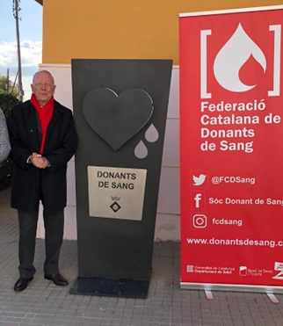
Marc Ibars i Badía
Nacido en Alcarràs el 20 de diciembre de 1941
50 años dedicados de manera altruista, a la promoción de la donación de sangre en todo el mundo
Mérito Nacional FedSang 2026
Así comienza el extenso currículum de Marc Ibars i Badía. Una persona trabajadora, comprometida y reconocida en multitud de ocasiones por su labor al frente de distintas organizaciones de donantes de sangre, entre las que destacan: Haber sido presidente de la Germandat de Donants de Sang de Girona, de la que fue su presidente durante 38 años. Paralelamente, fue el impulsor y fundador de la FCDS (Federació Catalana de Donants de Sang). Esta entidad nació el 13 de septiembre de 1988, siendo su presidente durante 35 años. Fue un miembro fundador de (FEDSANG), Federación Española de Donantes de Sangre, siendo vicepresidente durante 12 años. Representante de España en la FIODS. (Federación Internacional de Organizaciones de Donantes de Sangre). Durante 14 años, fue uno de los dos representantes de España en la FIODS. Fue un miembro fundador y presidente durante 8 años de GRUPO SANGUINEO, (Asociación para la Promoción de la Donación), una Asociación de Donantes de Sangre a nivel del Estado Español.
La donación de sangre hoy: compromiso, retos y esperanza
Donar vida en tiempos de cambio
Hablar de la donación de sangre, después de tantos años dedicados a ella, es hablar de una parte muy importante de mi vida. Aunque ya no estoy en primera línea de responsabilidad, sigo sintiéndome profundamente vinculado a este movimiento solidario que tantas vidas ha ayudado a salvar. Como Presidente de Honor de la Federació Catalana de Donants de Sang, y también por mi relación con muchas asociaciones de donantes de Cataluña, de España y de otros países, continúo recibiendo información, compartiendo inquietudes y observando con atención la evolución de la donación.
Mi visión de la situación actual es positiva, pero no ingenua. La donación de sangre sigue funcionando, sigue dando respuesta a las necesidades de los enfermos y sigue siendo uno de los ejemplos más claros de solidaridad organizada. Pero también es cierto que cada vez cuesta más alcanzar los objetivos. Se alcanzan, sí, pero con más esfuerzo, con más campañas, con más imaginación y con una dedicación creciente por parte de los bancos de sangre, de los centros de transfusión, de las asociaciones, de las hermandades, de los delegados y de los voluntarios.
Inauguración del Monumento a los Donantes de Sangre de Sant Jaume dels Domenys. 2019
Durante los últimos años hemos visto cómo la medicina ha cambiado mucho. Las nuevas tecnologías, la mejora de las técnicas quirúrgicas, la mayor precisión en los tratamientos y el uso más racional de la sangre por parte de los profesionales sanitarios han hecho que las necesidades no aumenten como en otros tiempos. Incluso en algunos territorios, como Cataluña, hoy se necesita menos sangre que hace diez años para cubrir correctamente la actividad asistencial. Esto es una buena noticia, porque significa que se transfunde mejor, con más criterio y con más seguridad.
Pero esta realidad no debe llevarnos a pensar que la dificultad está resuelta. La sangre sigue siendo imprescindible. No se fabrica. No se compra en una estantería. No puede esperar cuando una persona la necesita con urgencia. Detrás de cada bolsa de sangre hay un donante, una decisión generosa y un acto de responsabilidad social. Por eso, aunque las necesidades sean más ajustadas, mantener una base suficiente, estable y renovada de donantes continúa siendo un reto permanente.
Este reto no es exclusivo de Cataluña ni de España. Por mi relación con la Federación Internacional de Organizaciones de Donantes de Sangre, la FIODS, de la que soy miembro de honor, he podido comprobar que se trata de una preocupación compartida en muchos países. La FIODS agrupa actualmente a decenas de países y permite tener una visión amplia de lo que ocurre a nivel internacional. Y mi impresión es clara: lo que vivimos aquí forma parte de una situación global. Las sociedades cambian, los hábitos cambian, las formas de participación también cambian, y el voluntariado necesita adaptarse a una realidad más compleja.
“No basta con decir que donar es bueno; hay que explicar por qué es necesario, cuándo hace falta, a quién ayuda y qué papel puede tener cada ciudadano.”
Hoy cuesta más movilizar, cuesta más fidelizar y cuesta más transmitir a las nuevas generaciones la importancia de un compromiso continuado. Vivimos en una sociedad muy rápida, muy individualizada y con muchas causas compitiendo por la atención de las personas. La donación de sangre necesita presencia, explicación, proximidad y confianza. No basta con decir que donar es bueno; hay que explicar por qué es necesario, cuándo hace falta, a quién ayuda y qué papel puede tener cada ciudadano.
En este punto, quiero reivindicar especialmente el papel del voluntariado. Las federaciones, las asociaciones, los delegados locales y tantas personas anónimas que durante años han promovido la donación han sido, y siguen siendo, una pieza fundamental del sistema. Muchas veces no se les valora suficientemente. En algunos territorios reciben apoyo, reconocimiento y financiación adecuados, pero en otros casos trabajan con medios muy limitados. Y, sin embargo, continúan. Continúan porque creen en lo que hacen, porque conocen la importancia de su tarea y porque se sienten corresponsables con el sistema sanitario.
17

Slide 19
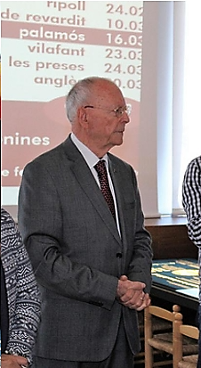


En este punto, quiero reivindicar especialmente el papel del voluntariado. Las federaciones, las asociaciones, los delegados locales y tantas personas anónimas que durante años han promovido la donación han sido, y siguen siendo, una pieza fundamental del sistema. Muchas veces no se les valora suficientemente. En algunos territorios reciben apoyo, reconocimiento y financiación adecuados, pero en otros casos trabajan con medios muy limitados. Y, sin embargo, continúan. Continúan porque creen en lo que hacen, porque conocen la importancia de su tarea y porque se sienten corresponsables con el sistema sanitario.
La promoción de la donación no puede depender únicamente de la buena voluntad. La buena voluntad es imprescindible, pero necesita apoyo. Necesita recursos, formación, materiales, presencia en el territorio y reconocimiento institucional. Si queremos mantener y reforzar la donación en los próximos años, debemos cuidar también a quienes la promueven. Un voluntariado fuerte, acompañado y valorado es una garantía de futuro.
También quiero expresar mi reconocimiento a los profesionales técnicos de los bancos de sangre y centros de transfusión. Su labor en la extracción, el procesamiento, la transfusión, el diagnóstico, la investigación y la seguridad del sistema es fundamental. A menudo la sociedad solo ve el momento de la donación, pero detrás hay una estructura profesional de altísimo nivel, con rigor científico y compromiso sanitario. La coordinación entre profesionales y voluntarios ha sido siempre una de las claves del éxito de nuestro modelo.
Si hablamos del presente y del futuro, debemos referirnos también al plasma. Aquí la situación es diferente y más preocupante. Mientras que en sangre total vamos cubriendo las necesidades, en plasma Cataluña, España y Europa continúan siendo claramente deficitarias. Dependemos todavía de importaciones importantes para cubrir la demanda de medicamentos derivados del plasma. Estos medicamentos son esenciales para muchas personas y para múltiples tratamientos, y por eso la autosuficiencia en plasma debe ser una prioridad estratégica.
En los últimos años se han dado pasos importantes. Cataluña realizó recientemente un avance muy significativo en la obtención de plasma, y a nivel europeo se ha impulsado una orientación clara hacia la suficiencia. En este sentido, considero muy positiva la presentación del proyecto europeo SUPPLY, orientado a mejorar la provisión de plasma y la suficiencia de medicamentos derivados del plasma. También valoro favorablemente las nuevas normativas europeas sobre sustancias de origen humano, el llamado Reglamento SoHO, porque sitúan la calidad, la seguridad y la protección de donantes y receptores en el centro de las políticas sanitarias. Estas iniciativas europeas, junto con las recomendaciones de la Organización Mundial de la Salud y los planes de los centros de transfusión y bancos de sangre, marcan un camino correcto. Pero las normas y los planes solo tendrán éxito si se acompañan de compromiso social, financiación adecuada y una comunicación clara a la ciudadanía. La autosuficiencia no se consigue únicamente desde los despachos; se consigue con donantes informados, motivados y bien atendidos.
“Hemos construido un sistema sólido, seguro y eficaz. Hemos demostrado durante décadas que la sociedad responde cuando se la convoca con honestidad.”
Por todo ello, veo la donación de sangre en la
actualidad con esperanza, pero también con exigencia.
Hemos construido un sistema sólido, seguro y eficaz.
Hemos demostrado durante décadas que la sociedad responde
cuando se la convoca con honestidad. Pero no podemos conformarnos.
Debemos renovar los mensajes, reforzar el voluntariado, apoyar más a las asociaciones, mejorar la captación de nuevos donantes y dar al plasma la importancia que merece.
La donación de sangre es mucho más que un acto sanitario. Es un pacto de solidaridad entre personas que no se conocen. Es una manera sencilla y profunda de decir que la vida de los demás también nos importa. Mientras exista esta convicción, mientras haya ciudadanos dispuestos a dar una parte de sí mismos para ayudar a otros, podremos mirar el futuro con confianza.
Mi reconocimiento, por tanto, es para los donantes, para los voluntarios, para las asociaciones, para las federaciones y para los profesionales. Todos forman parte de una misma cadena de vida. Y mi deseo es que las instituciones sepan valorar, apoyar y financiar adecuadamente este esfuerzo colectivo. Porque donar sangre sigue siendo, hoy como siempre, una necesidad sanitaria y una expresión admirable de humanidad.
El 4 de noviembre de 2023. En la Basílica de Montserrat, ante unos 500 delegados de la Federació Catalana de Donants de Sang venidos de toda Cataluña y, con la presencia del Padre Abad de Montserrat, el muy reverendo Sr. Manel Gasch y Hurios, cedió la presidencia al nuevo cargo electo de la Federación. Se le entregó la insignia al mérito de la donación de sangre, como reconocimiento social, proponiéndolo como Presidente de Honor de esta entidad.
18

Slide 20
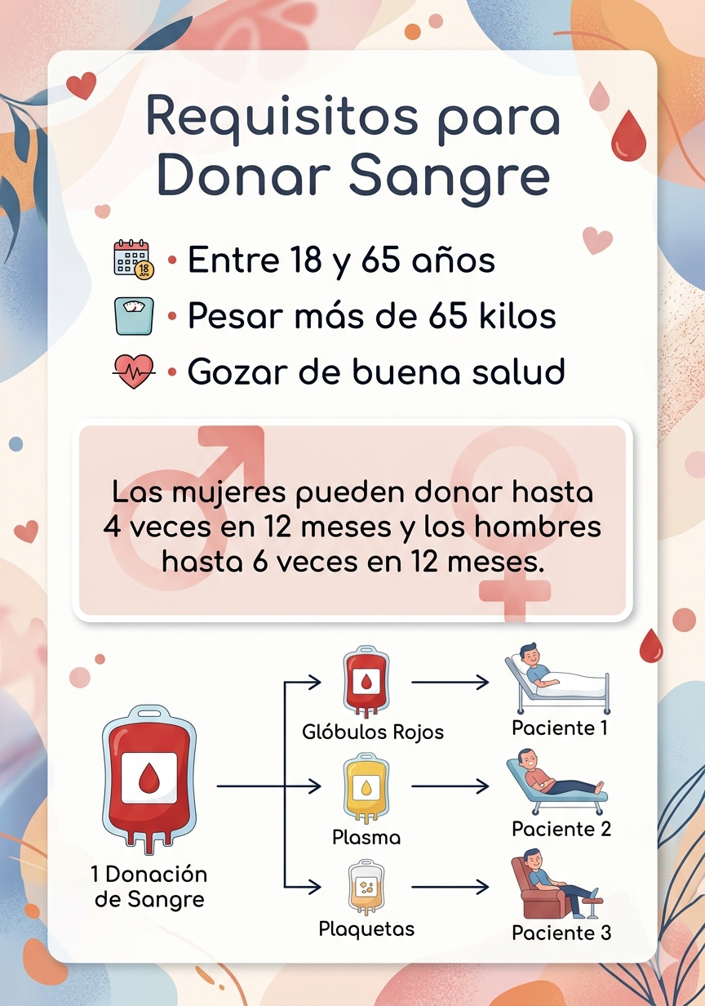

Slide 21
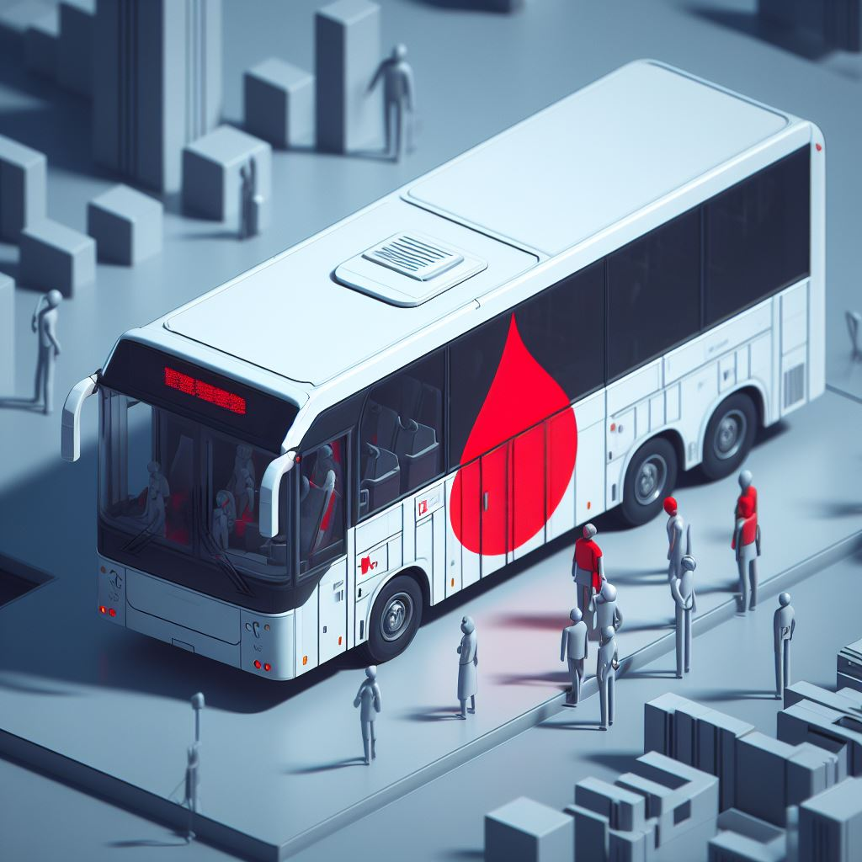
Donar cuando no pasa nada
Hay algo reconfortante en la forma en que reaccionamos ante las tragedias. Cuando ocurre un accidente grave, un incendio o una catástrofe, aflora una versión casi instintiva de nosotros mismos: la que ayuda, la que se moviliza, la que no duda. Lo vemos también en las largas colas de personas que acuden a donar sangre tras un gran suceso. Durante unas horas, o unos días, la solidaridad parece inagotable.
Pero esa imagen, tan poderosa como puntual,
es también engañosa.
Y, sin embargo, es ahí donde más falta hace.
Seguimos reaccionando a la escasez como si fuera un evento excepcional, cuando en realidad es un problema estructural. Esperamos a que nos digan que las reservas están bajo mínimos para actuar, como si la responsabilidad fuera intermitente. Pero la realidad es mucho más simple —y más incómoda—: cualquiera de nosotros puede necesitar una transfusión en cualquier momento. La urgencia no siempre es colectiva; a veces es profundamente personal.
Donar sangre no es un gesto heroico. Es, precisamente, lo contrario: un acto cotidiano que apenas exige una hora y que puede repetirse varias veces al año. Y, aun así, no hemos conseguido normalizarlo. Los datos lo reflejan con claridad: los donantes habituales se concentran en franjas de edad cada vez más altas, mientras que los jóvenes parece que participan menos, o lo hacen de forma esporádica.
No parece un problema de falta de solidaridad, sino de falta de hábito.
Donamos cuando sentimos el impulso, pero no cuando toca. Y ahí es donde falla el sistema: no en la generosidad, sino en la constancia.
Conviene recordar una obviedad que, por repetida, no pierde importancia: la sangre no puede fabricarse. No hay sustitutos. Todo depende de la donación voluntaria. Si esa cadena se debilita, las consecuencias no son abstractas: afectan directamente a operaciones, tratamientos y vidas concretas.
Quizá ha llegado el momento de cambiar la pregunta. No se trata de si donar cuando ocurre una tragedia —eso ya lo hacemos—, sino de si estamos dispuestos a donar cuando no pasa nada. Cuando nadie nos mira. Cuando no hay urgencia aparente.
Ahí es donde la solidaridad deja de ser reacción y se convierte en compromiso.
Porque la necesidad de sangre no aparece solo cuando hay cámaras, titulares o conmoción colectiva. Existe todos los días. En silencio. En quirófanos, en tratamientos oncológicos, en urgencias que no salen en las noticias. La diferencia es que entonces no hay alarma, ni prisa compartida, ni sensación de estar formando parte de algo extraordinario.
20

Slide 22
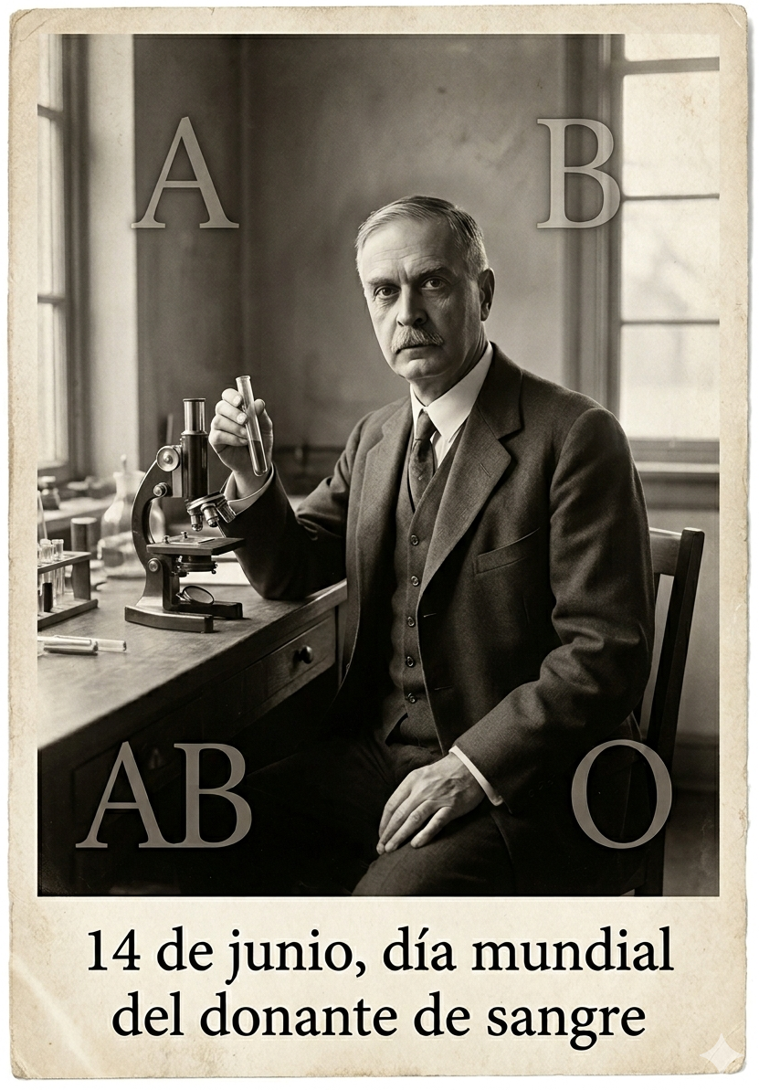
Karl Landsteiner (Viena, 14 de junio de 1868-Nueva York, 26 de junio de 1943) Fue un patólogo y biólogo austriaco, conocido por haber descubierto y tipificado los grupos sanguíneos.
Se le concedió el Premio Nobel de Fisiología o Medicina en el año 1930.
Imagen generada con IA

